Slide 1
교실 안 디지털 수업 파트너
디지털튜터
지역특화 공통과정
교수학습자료

Slide 2
II
수업 관리
소프트웨어
활용

Slide 3

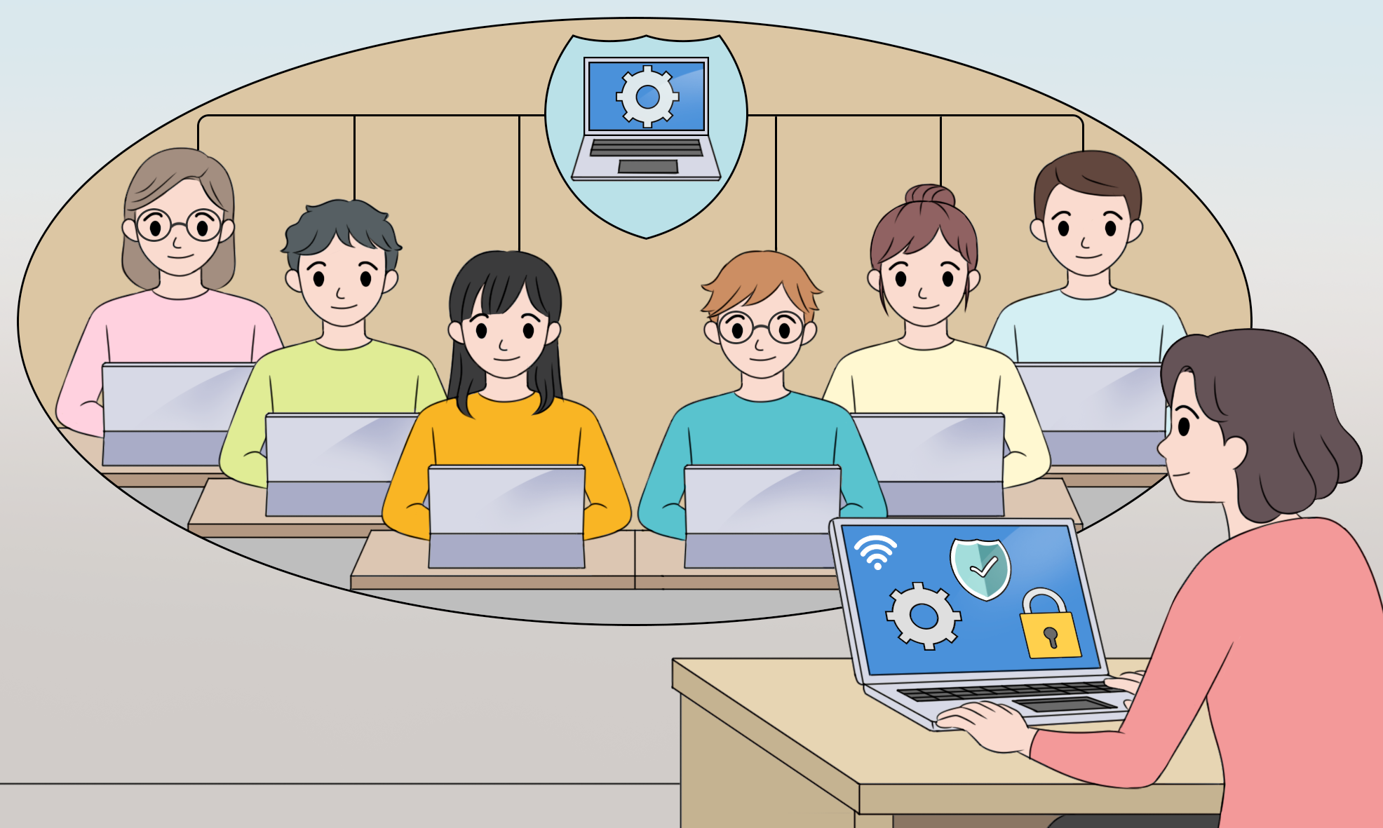
II. 수업 관리 소프트웨어 활용

Slide 4

단원 학습을 위한 핵심 질문
학교에서 계정 관리는 왜 중요한가?
교사와 학생 계정은 어떻게 체계적으로 관리해야 하는가?
학기 초 계정 정리는 어떻게 효율적으로 수행할 수 있는가?
디지털튜터는 계정 관리 과정에서 어떤 역할을 해야 하는가?
단원 목표
크롬 관리 콘솔을 이해하고 교사·학생 계정을 생성·관리하며 계정 생성 원칙과 대량 관리 방법을 적용하여 디지털튜터로서 수업 지원 역할을 수행할 수 있다.

Slide 5
1차시
관리 콘솔 이해 및
사용자 계정 생성
학습 목표
관리 콘솔의 구조를 이해하고 개별 사용자 계정을 생성할 수 있다.
조직 단위(OU)를 설정하고 사용자 계정을 관리할 수 있다.

Slide 6


1) 관리 콘솔
가) Google Workspace 관리 콘솔
정의
학교나 조직의 Google Workspace for Education 환경을 중앙에서 관리하는 통제 본부입니다.
나) 디지털튜터와 관리 콘솔
수업 지원의 시작
학교의 모든 구글 계정은 관리 콘솔에서 생성하고 관리 됩니다.
현장 문제 해결 도구
계정 생성, 삭제, 비밀번호 초기화 등 수업 중 발생하는 다양한 문제를 현장에서 즉시 처리할 수 있습니다.
효율적인 계정 관리
여러 계정을 한 곳에서 관리할 수 있어 업무를 빠르고 체계적으로 처리할 수 있습니다.

Slide 7
다) 주요 용어
용어 | 연결 방법
관리콘솔 | 구글 워크스페이스의 모든 설정을 관리하는 웹 기반 관리 도구
OU(조직 단위) | 사용자를 묶어 관리하는 폴더 개념으로 학년·학급별 정책 분리 가능
2단계 인증 | 로그인 시 비밀번호 외에 추가 인증(문자, 앱, 코드 등)을 요구하여 계정 보안을 강화하는 방법
Notes:
교육디지털원패스가 왜 필요한가, 즉 도입 배경에 대해 말씀드리겠습니다.
첫 번째 이유는 플랫폼 다변화로 인한 로그인 혼선입니다. 요즘 학교에서는 ZEP, 캔바, 구글 클래스룸, 웨일북 등 다양한 플랫폼을 사용하게 되면서, 교사와 학생이 매번 플랫폼마다 다른 계정으로 로그인해야 하는 상황이 생기죠. 이로 인해 수업 전 로그인에만 5~10분씩 허비되는 일도 빈번합니다.
두 번째는 계정 관리의 비효율성입니다. 각각의 플랫폼 계정을 개별적으로 관리하려면, 비밀번호 분실, 로그인 실패 등의 위험이 늘 따릅니다. 특히 담당 교사는 수십 명의 학생 계정까지 신경 써야 하니 관리 부담이 상당합니다. 그래서 하나의 통합 계정 체계가 필요해진 것입니다.
세 번째는 보안과 개인정보 보호 강화의 흐름입니다.
공공기관과 교육기관도 인증 절차가 계속 강화되고 있습니다. 이 과정에서 안전하고 표준화된 인증 시스템, 즉 공공 기반의 통합 로그인 체계가 요구되고 있는 상황입니다. 마지막으로는 정부 차원의 디지털 전환 정책이 추진되고 있다는 점입니다.
교육 분야도 디지털 기반 수업, AI 기반 맞춤형 학습으로 나아가기 위해 통합된 사용자 인증 체계가 필요합니다. 바로 이런 배경 속에서 등장한 것이 “교육디지털원패스”입니다.
이 원패스는 단지 로그인 편의만을 위한 것이 아니라,
미래 교육을 위한 디지털 인프라로서, 안정성·보안·연계성 모두를 고려한 핵심 기반 시스템이라고 이해하시면 좋겠습니다.

Slide 8
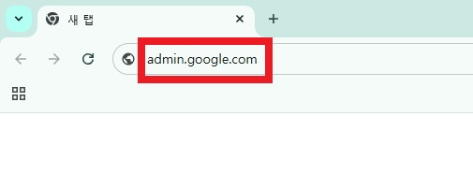
2) 관리 콘솔 접속하기
가) 접속 주소: admin.google.com
나) 활동 1: 관리 콘솔 접속하기
① 크롬 브라우저를 실행하고 주소창에 admin.google.com을 입력합니다.
<그림 1-1> 관리 콘솔 접속 주소 입력 화면

Slide 9
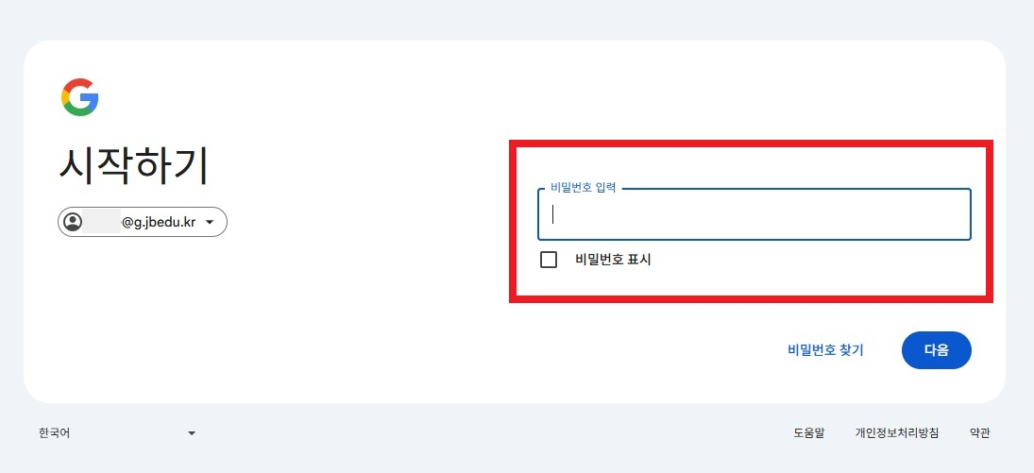
② 학교 관리자 계정(이메일)과 비밀번호를 입력하고 [다음]을 클릭합니다.
<그림 1-2> 관리자 계정 로그인 화면

Slide 10
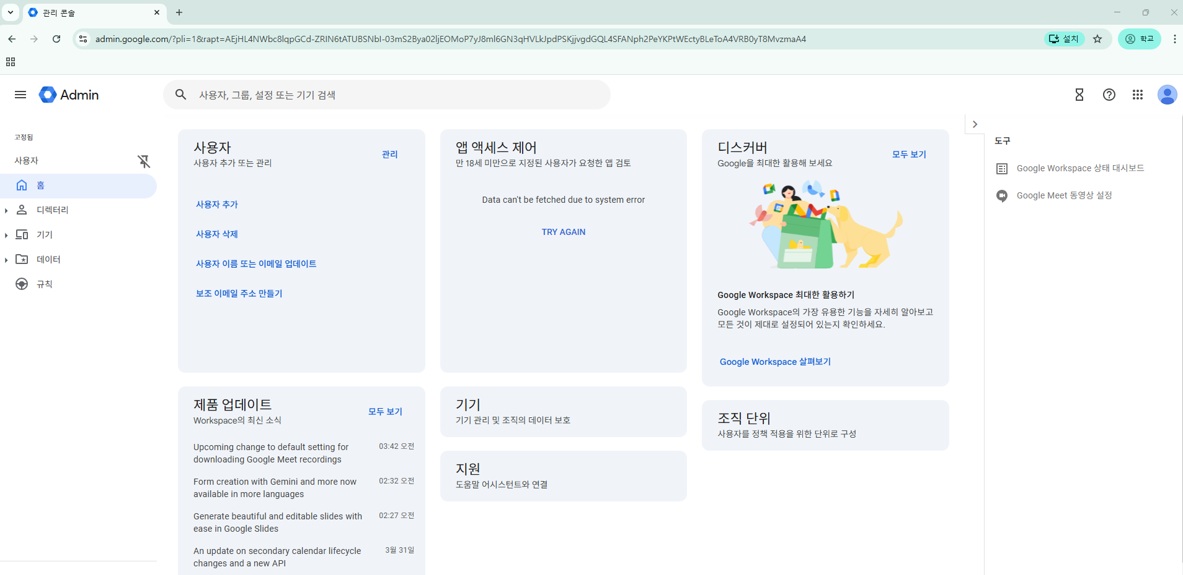
③ 관리 콘솔 대시보드가 정상적으로 열리는지 확인합니다.
<그림 1-3> 관리 콘솔 대시보드 화면

Slide 11
다) 활동 점검하기
관리 콘솔 대시보드 화면이 정상적으로 열렸나요?
상단에 학교 도메인 이름이 표시되고 있나요?
좌측 메뉴에서 ‘사용자’,‘기기’,‘보안’ 항목이 보이나요?

Slide 12
3) 조직 단위
가) 조직 단위(OU)란?
개념
사용자 계정을 묶어 정책을 다르게 적용할 수 있는 폴더 구조
학교(최상위) → 교직원/ 학생→ 1학년/ 2학년→ 1반/ 2반

Slide 13
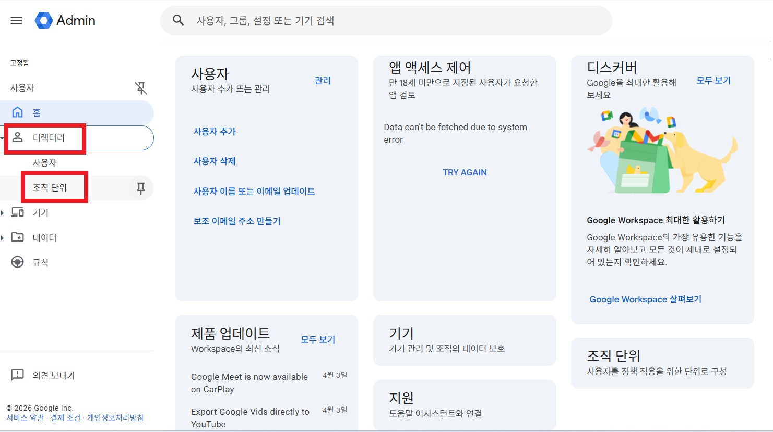
나) 활동 2: 조직 단위 확인하기
① 관리 콘솔 좌측 메뉴에서 [디렉터리] → [조직 단위]를 클릭합니다
<그림 1-4> 관리 콘솔에서 조직 단위 메뉴 선택

Slide 14
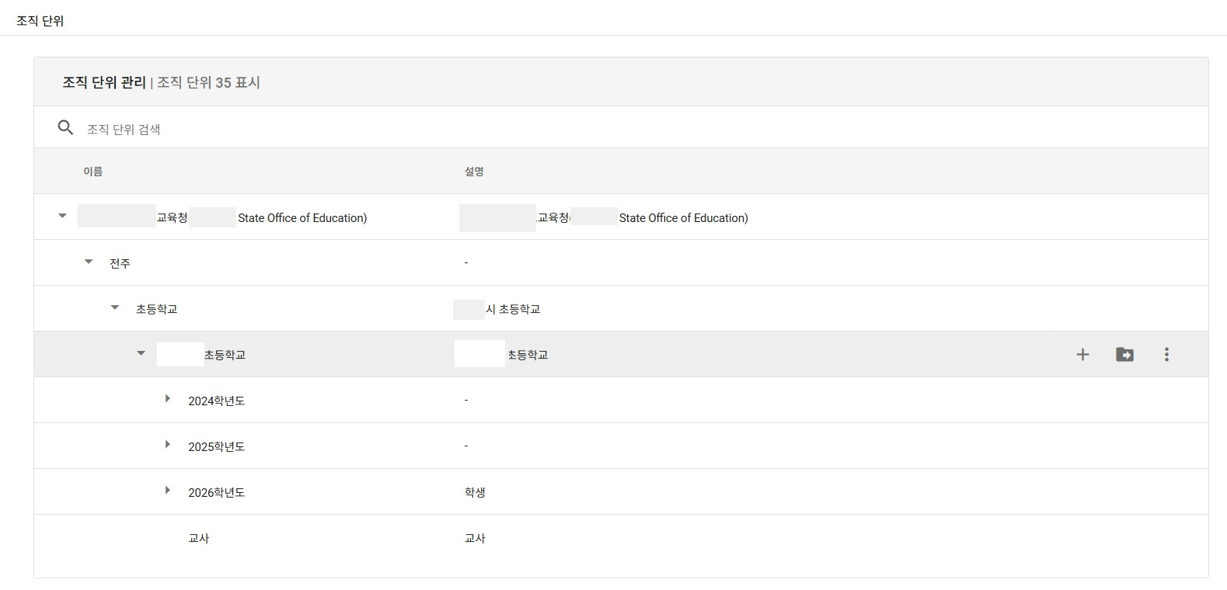
② 현재 학교에 설정된 OU 트리 구조를 확인합니다.
<그림 1-5> 관리 콘솔 조직 단위(OU) 트리 구조

Slide 15
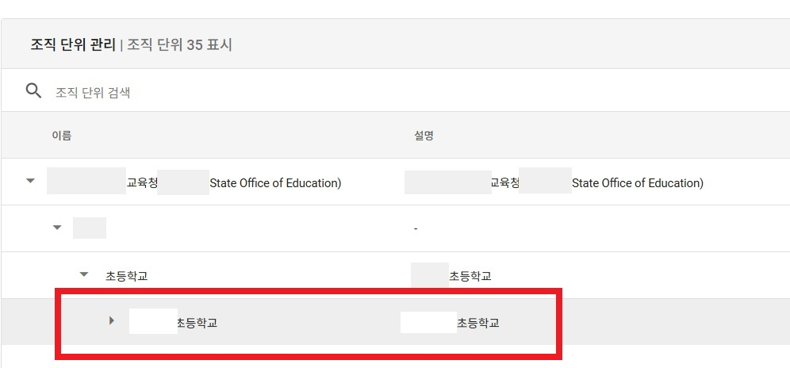
다) 활동 3: 새 조직 단위 만들기
① 조직 단위 목록에서 우리 학교행을 찾습니다.
<그림 1-6> 조직 단위 목록에서 우리 학교 조직 찾기

Slide 16
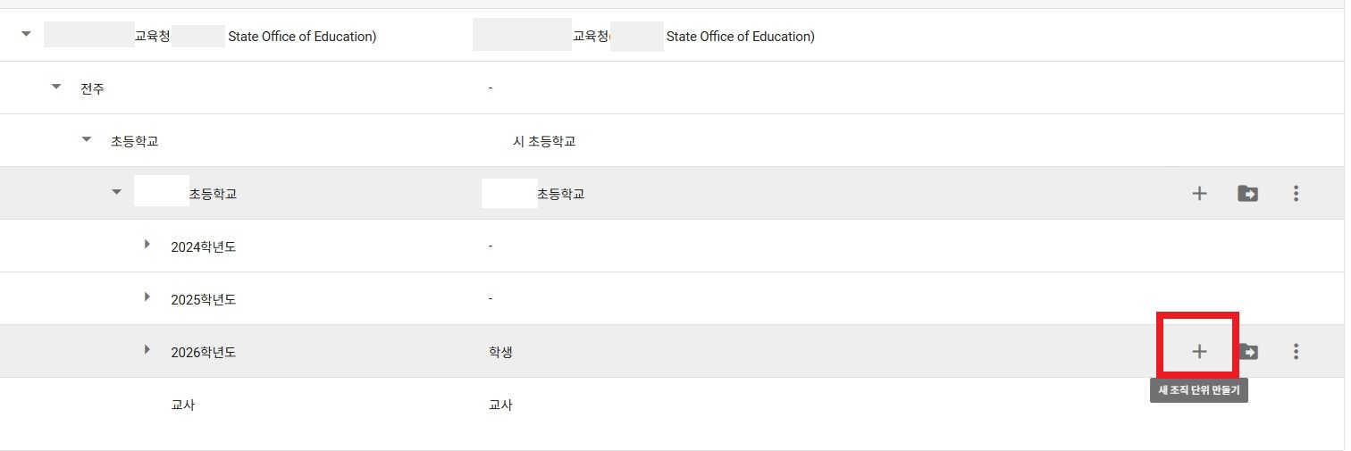
② 하위 OU를 추가하고 싶은 조직 단위 행 오른쪽 끝의 [+] 버튼을 클릭합니다.
(누르는 행이 상위 조직이 되므로 위치를 잘 확인하세요.)
<그림 1-7> 조직 단위 행에서 하위 OU 추가 버튼 클릭

Slide 17
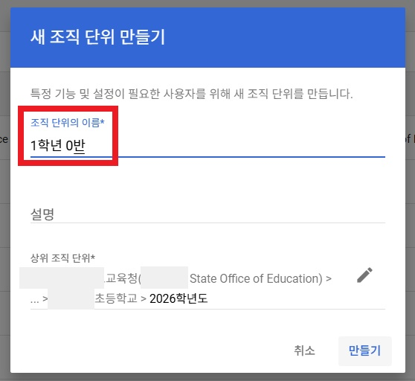
③ [새 조직 단위 만들기] 팝업에서 [조직 단위의 이름]을 입력하고, [상위 조직 단위]를 확인합니다.
<그림 1-8> 조직 단위 이름 입력

Slide 18
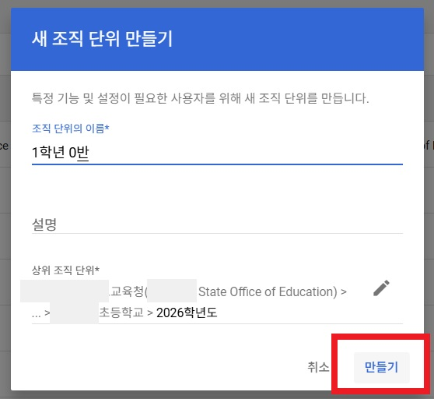
④ [만들기]를 클릭합니다.
<그림 1-9> 조직 단위 생성 완료를 위한 [만들기] 버튼 클릭

Slide 19
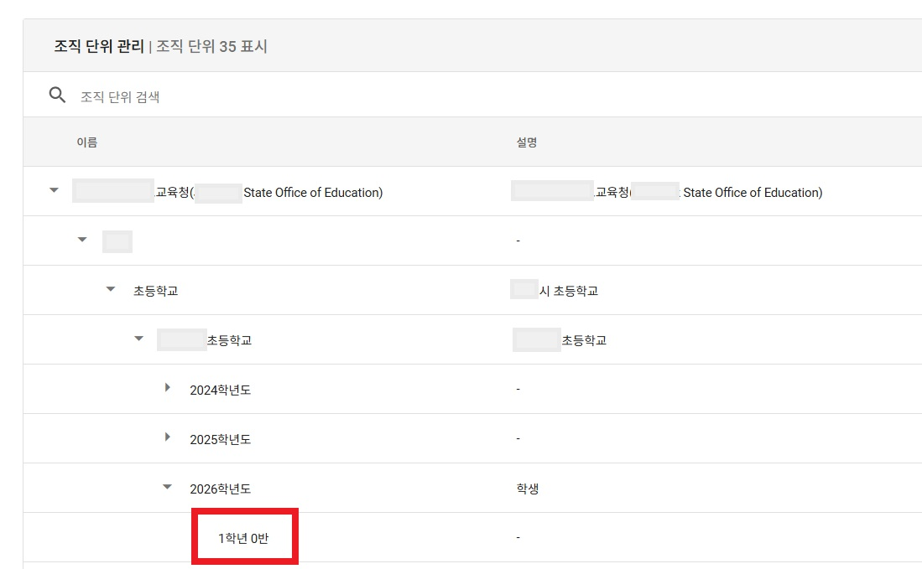
⑤ 목록에서 우리 학교 아래에 새 OU가 추가된 것을 확인합니다.
<그림 1-10> 조직 단위 목록에서 새로 생성된 OU 확인

Slide 20
다) 활동 점검하기
우리 학교 OU 최상위 구조(교직원/학생 분리)를 확인했나요
새로 만든 OU가 목록에 표시되나요?
OU 이름의 띄어쓰기·철자가 의도한 대로 입력됐나요?

Slide 21
4) 사용자 계정 생성하기
가) 사용자 계정 생성하기
계정 이름 기본 원칙
소속 시·도 교육청 및 학교별 자체 수립된 계정 생성 가이드를 준수합니다.
중복 방지와 관리를 위해 고유한 식별값을 포함하여 구성합니다.
교사 계정 생성 규칙
나이스(NEIS) 아이디 기반의 계정 생성을 권장합니다.
일반적으로 계정 형식은 [나이스 ID] @ [교육청/학교 도메인]입니다.
교직원 전보 시에도 일관된 아이디 사용을 통해 업무 연속성을 유지합니다.
학생 계정 생성 규칙
시·도 교육청 및 학교별 학번 체계를 반영하여 구성합니다.
예시. (전북교육청): [입학년도] + [학교 고유코드] + [번호] 등

Slide 22
가) 사용자 계정 생성하기
조직 단위(OU) 확인
조직 단위에 따라 사용할 수 있는 기능이 달라집니다.
교사 계정은 ‘교사’ 조직 단위에 생성합니다.
권한 설정 기준
불필요한 권한 부여는 보안 위험이 될 수 있습니다.
관리자 권한은 필요한 경우에만 부여합니다.

Slide 23
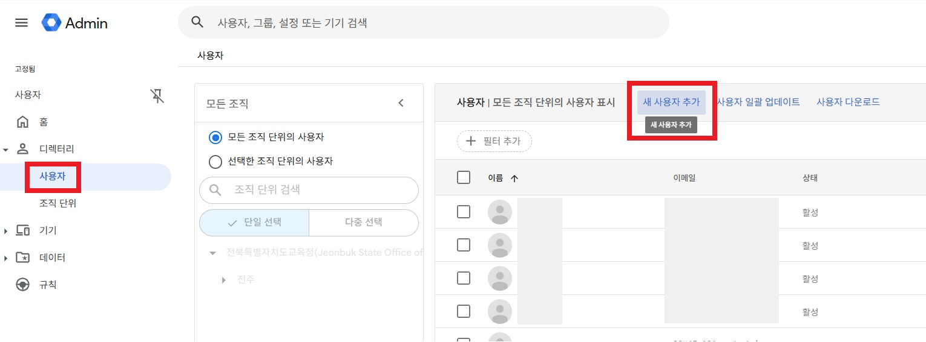
나) 활동 4: 새 사용자 추가하기
①-1 관리 콘솔 좌측 메뉴에서 [디렉터리] → [사용자]를 클릭한 후 오른쪽 상단의 [새 사용자 추가] 버튼을 클릭합니다.
<그림 1-11> 디렉터리 사용자 메뉴에서 새 사용자 추가

Slide 24
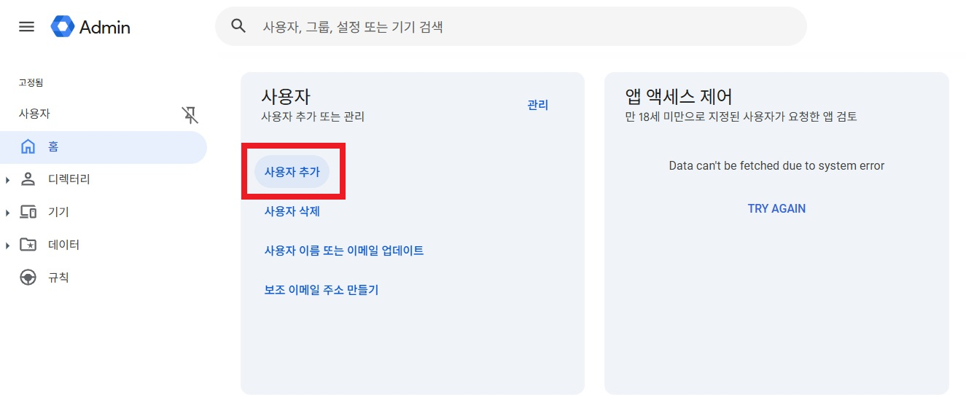
①-2 관리 콘솔 대시보드(메인 화면)에서 [사용자 추가] 버튼을 클릭하여 바로 사용자를 추가할 수 있습니다.
<그림 1-12> 관리 콘솔 대시보드에서 사용자 추가

Slide 25
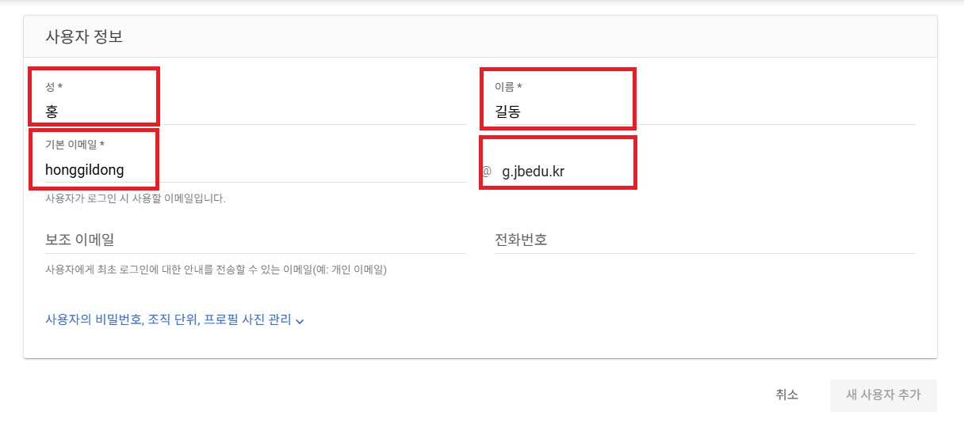
② 성, 이름, 이메일 주소(사용자 이름)를 입력합니다.
<그림 1-13> 사용자 정보 입력

Slide 26
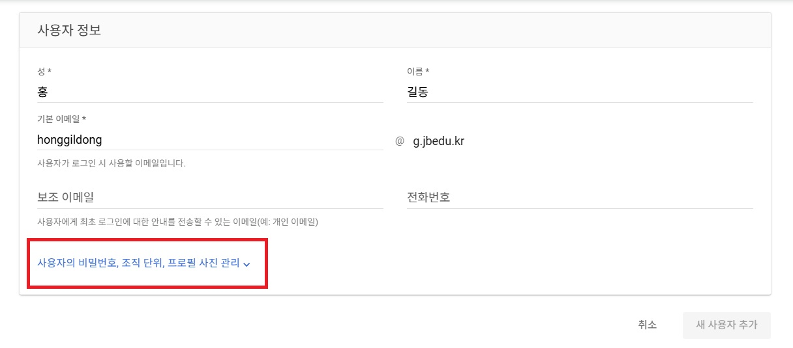
③ 조직 단위를 [교직원] OU로 변경합니다.
<그림 1-14> 사용자 설정 메뉴(조직 단위 변경 메뉴) 펼치기

Slide 27
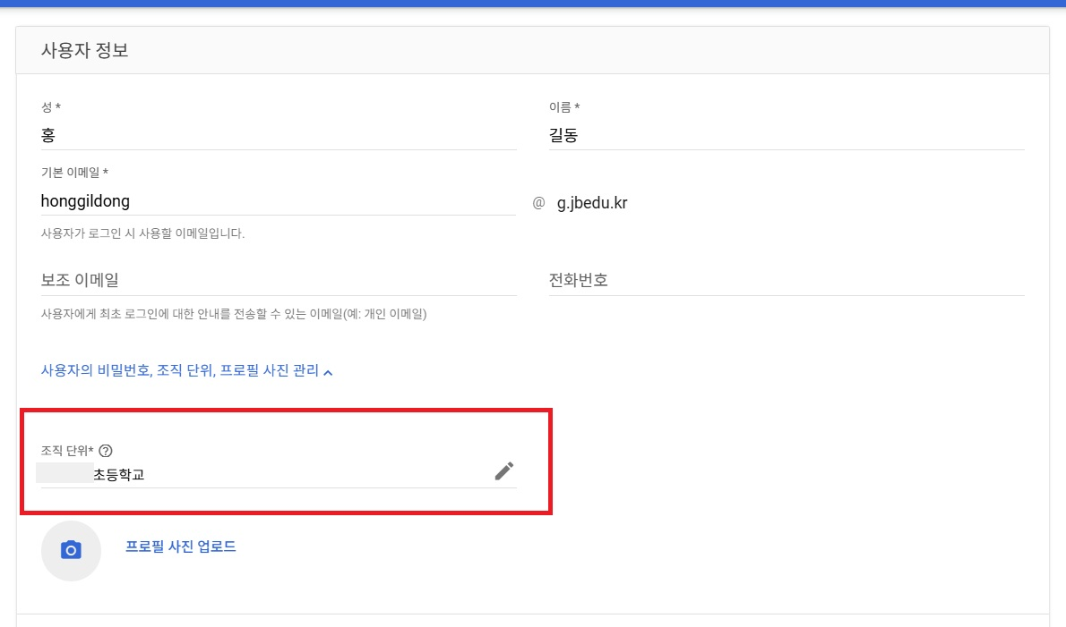
③ 조직 단위를 [교직원] OU로 변경합니다.
<그림 1-15> 조직 단위(OU) 수정

Slide 28
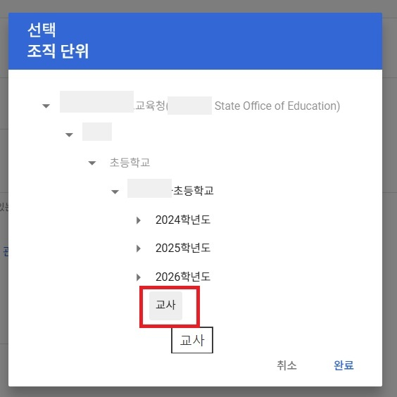
③ 조직 단위를 [교직원] OU로 변경합니다.
<그림 1-16> 조직 단위 선택 팝업에서 ‘교사’ OU 선택

Slide 29
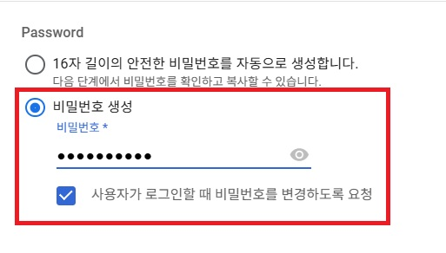
④ [추가 옵션] → [비밀번호]에서 초기 비밀번호를 설정하고 사용자가 최초 로그인 시 비밀번호를
변경할 수 있도록 ‘다음 로그인 시 비밀번호 변경’ 체크박스를 선택합니다.
<그림 1-17> 초기 비밀번호 설정 및 비밀번호 변경 옵션 선택

Slide 30
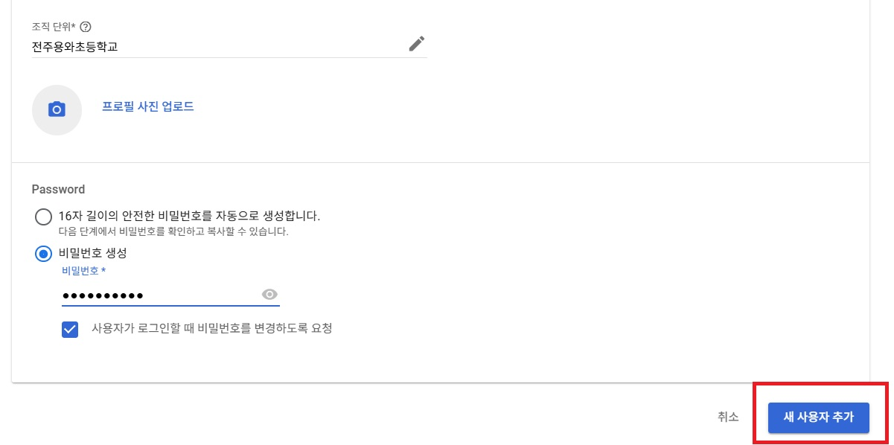
⑤ [새 사용자 추가] 버튼을 클릭하여 계정을 생성합니다.
<그림 1-18> 사용자 계정 생성 버튼 클릭

Slide 31
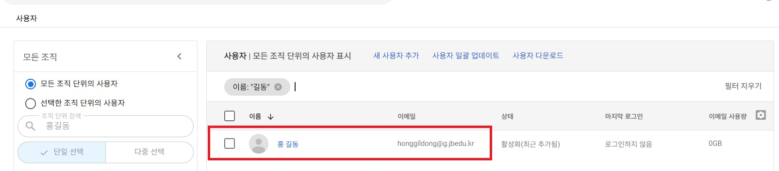
⑥ 사용자 목록에서 생성된 계정을 검색하여 정상적으로 생성되었는지 확인합니다.
<그림 1-19> 사용자 목록에서 생성된 교사 계정 확인

Slide 32
다) 활동 점검하기
사용자 목록에서 새로 만든 계정이 보이나요?
계정의 조직 단위가 원하는 OU로 지정되어 있나요?
계정 상태가 ‘활성’으로 표시되나요?

Slide 33
5) 관리자 보안 설정하기
가) 2단계 인증(2FA)
개념
비밀번호(1단계) + 전화번호 문자 인증 코드(2단계)로 이중 확인하는 보안 방식입니다.
적용 대상
구글 워크스페이스 관리자 권한 계정은 2단계 인증이 강제 적용됩니다.
로그인 시 등록 화면이 나오면 반드시 설정하세요.
백업코드
휴대폰 분실·번호 변경 등 문자 인증이 불가능할 때 사용하는 1회용 비상 코드 10개입니다.
(전화번호 등록 완료 후 생성)

Slide 34
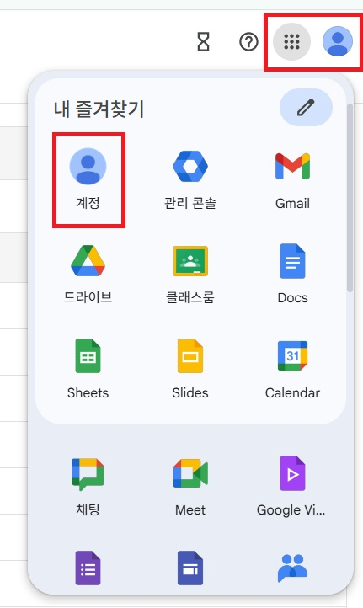
나) 활동 5: 2단계 인증 설정하기
① 구글 로그인 후 우측 상단 프로필 아이콘을 클릭하고 [Google 계정 관리] 버튼을 클릭합니다.
<그림 1-20> Google 앱 메뉴에서 계정 선택

Slide 35
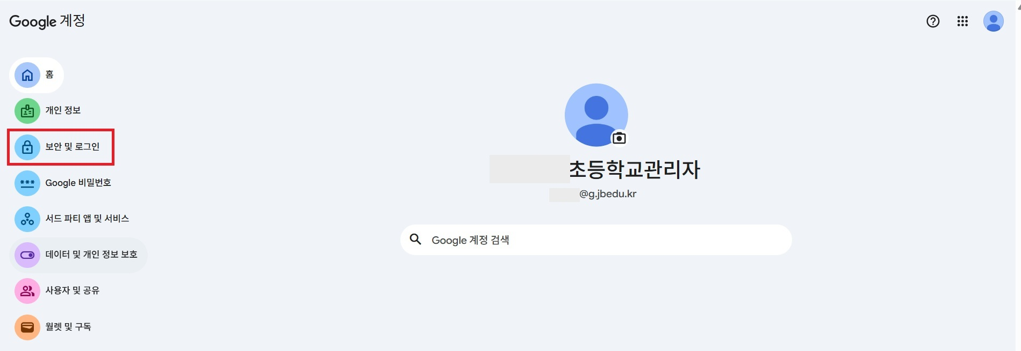
② 좌측 메뉴에서 [보안 및 로그인]을 클릭합니다.
<그림 1-21> 보안 및 로그인 클릭

Slide 36
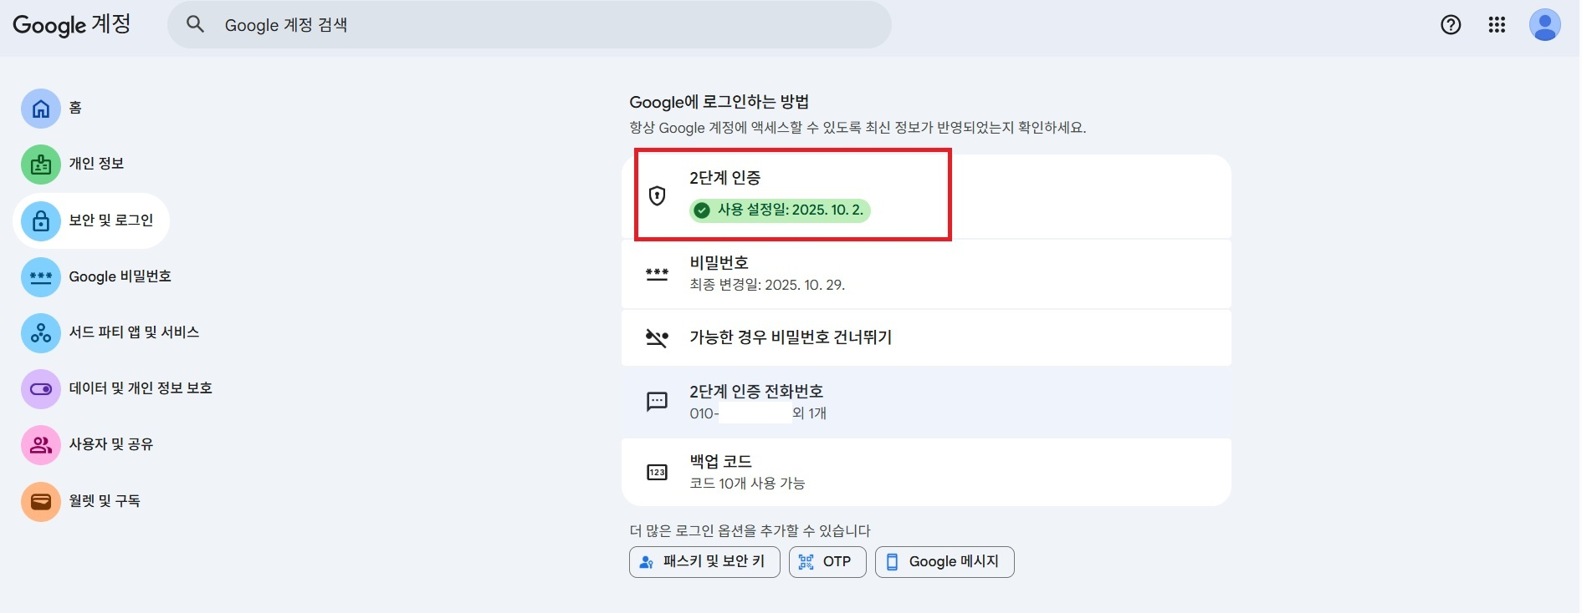
③ [2단계 인증]을 클릭합니다.
<그림 1-22> 2단계 인증 설정 메뉴

Slide 37
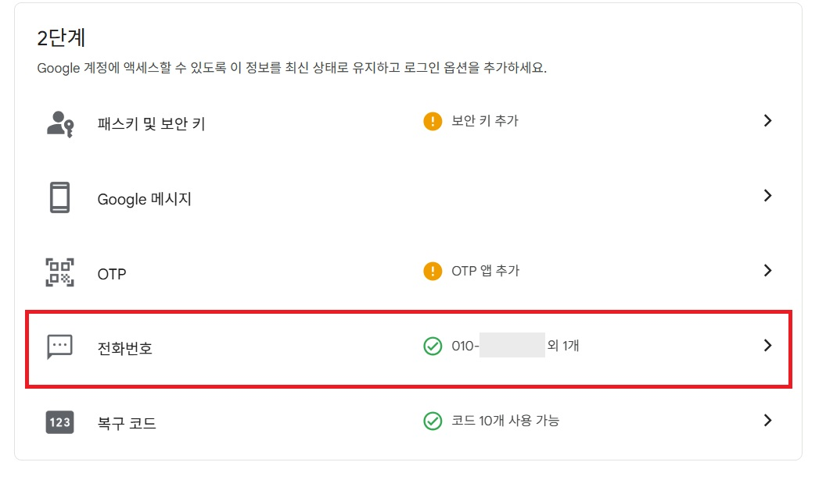
④ 2단계 인증 설정 화면에서 [전화번호]를 선택합니다.
<그림 1-23> 2단계 인증방법 중 전화번호 선택

Slide 38
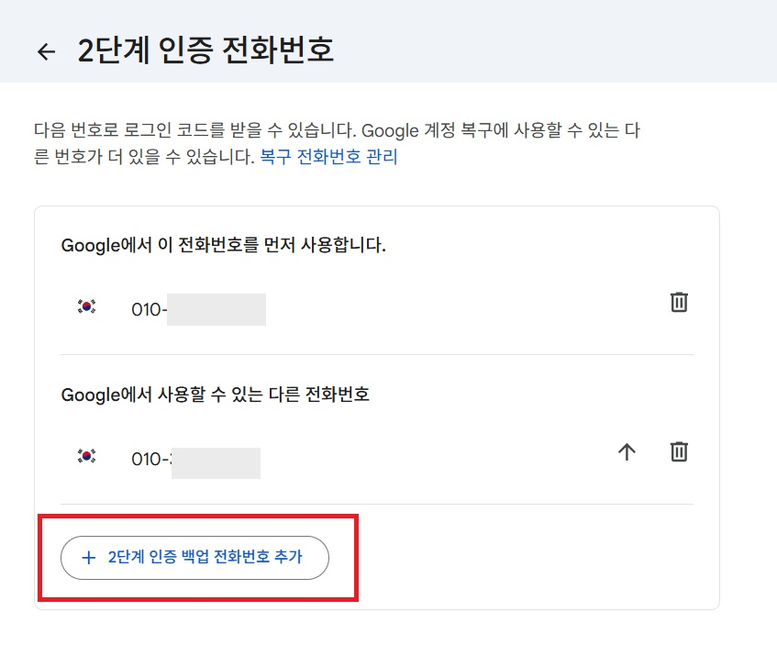
⑤ [2단계 인증 백업 전화번호 추가] 버튼을 클릭합니다.
<그림 1-24> 백업 전화번호 추가

Slide 39
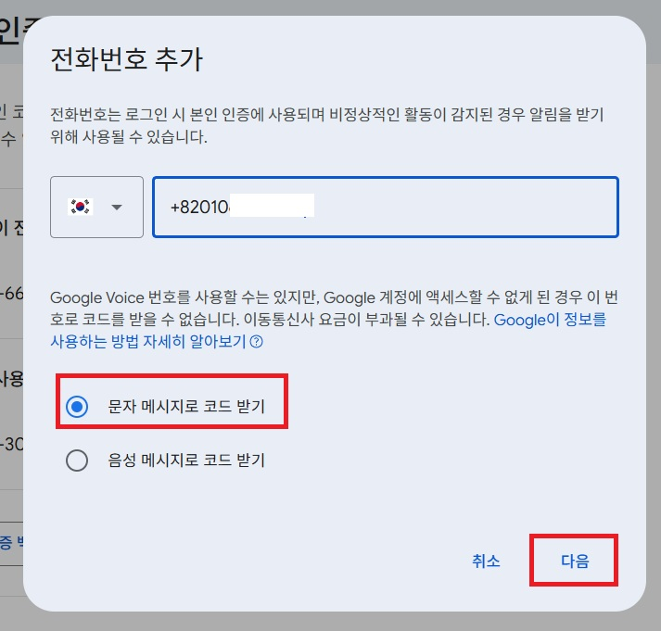
⑥ 전화번호를 입력한 후, [문자 메시지로 코드 받기]를 선택하고 담당 교사 개인 휴대폰 번호(+82 형식)를 입력한 후 [다음]을 클릭합니다.
<그림 1-25> 전화번호 입력 및 인증 방법 선택

Slide 40
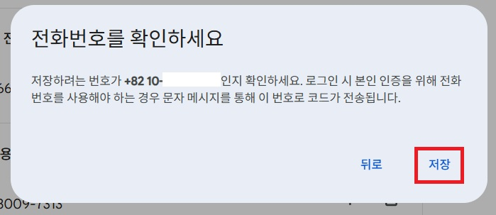
⑦ 담당 교사 개인 휴대폰 번호(+82 형식)를 입력한 후 [다음]을 클릭합니다.
<그림 1-26> 인증 코드 확인 및 저장

Slide 41
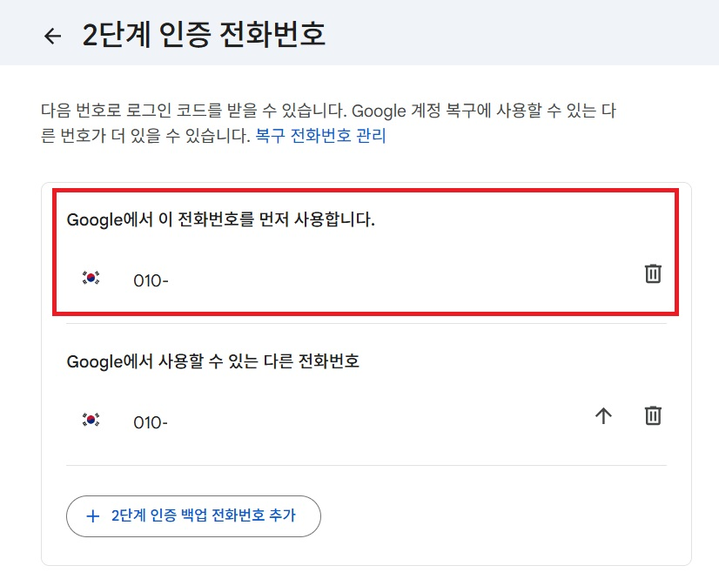
⑧ 등록된 전화번호가 정상적으로 추가되었는지 확인합니다.
<그림 1-27> 전화번호 등록 완료 화면

Slide 42
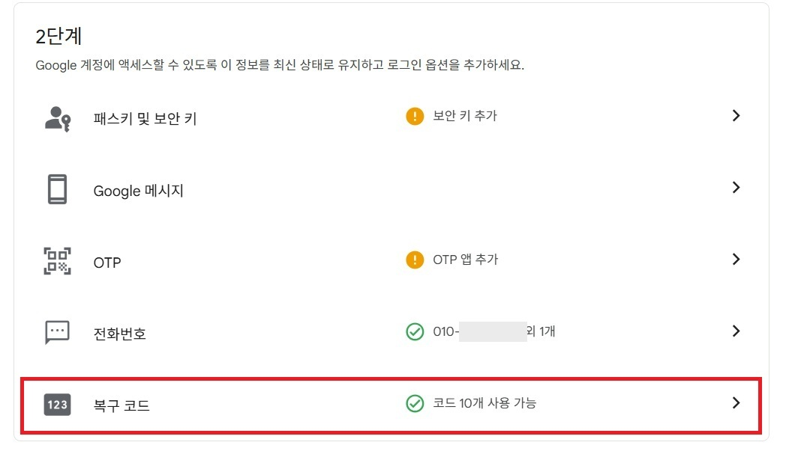
다) 활동 6: 백업 코드 생성 및 보관
① [보안] → [2단계 인증] 화면에서 아래로 스크롤하여 [복구 코드] 항목을 찾습니다.
<그림 1-28> 복구 코드 메뉴 선택

Slide 43
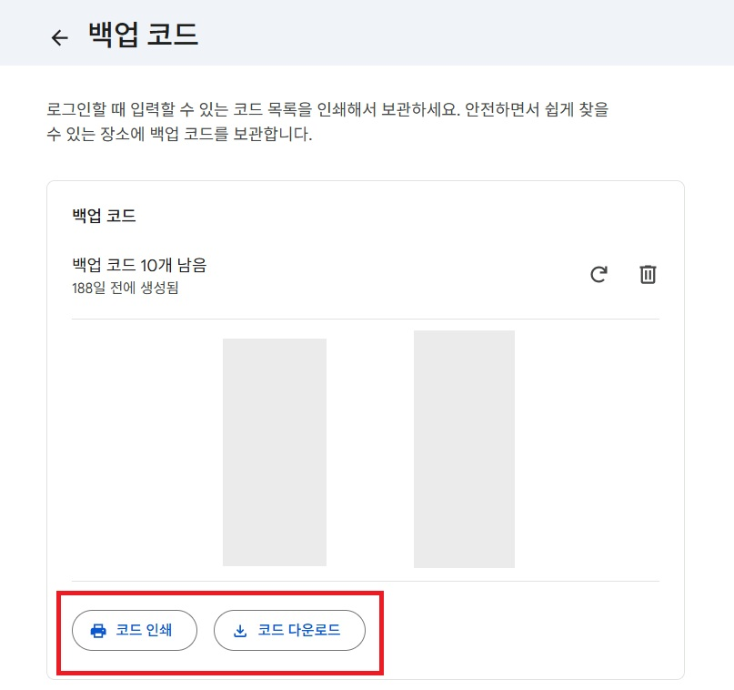
② 1회용 코드 10개가 표시되며, [코드 인쇄] 또는 [코드 다운로드]를 통해 저장 후 안전한 장소에 보관합니다.
<그림 1-28> 백업 코드 인쇄 및 다운로드

Slide 44
라) 활동 점검하기
2단계 인증이 ‘사용 설정됨’으로 표시되나요?
등록한 전화번호가 인증 수단에 정상적으로 표시되나요?
백업 코드가 생성되어 있으며 저장(또는 인쇄)되었나요?

Slide 45
평가 문항
  관리 콘솔 이해
  Q
  관리 콘솔의 주요 역할을 한 문장으로 설명해 보세요.
  A
  조직 단위(OU)
  Q
  조직 단위(OU)의 개념과 역할을 간단히 설명해 보세요.
  A
  사용자 계정 생성
  Q
  사용자 계정 생성 시 반드시 설정해야 하는 항목을 쓰세요.
  A

Slide 46
평가 문항
  보안 설정
  Q
  2단계 인증을 사용하는 이유를 설명해 보세요.
  A
  백업 코드
  Q
  백업 코드의 사용 목적을 설명해 보세요.
  A

Slide 47
2차시
계정 일괄 생성 및
실무 시나리오 실습
학습 목표
사용자 계정을 일괄 생성하는 방법을 이해하고 적용할 수 있다.
계정 관리 실무를 이해하고 수행할 수 있다.

Slide 48
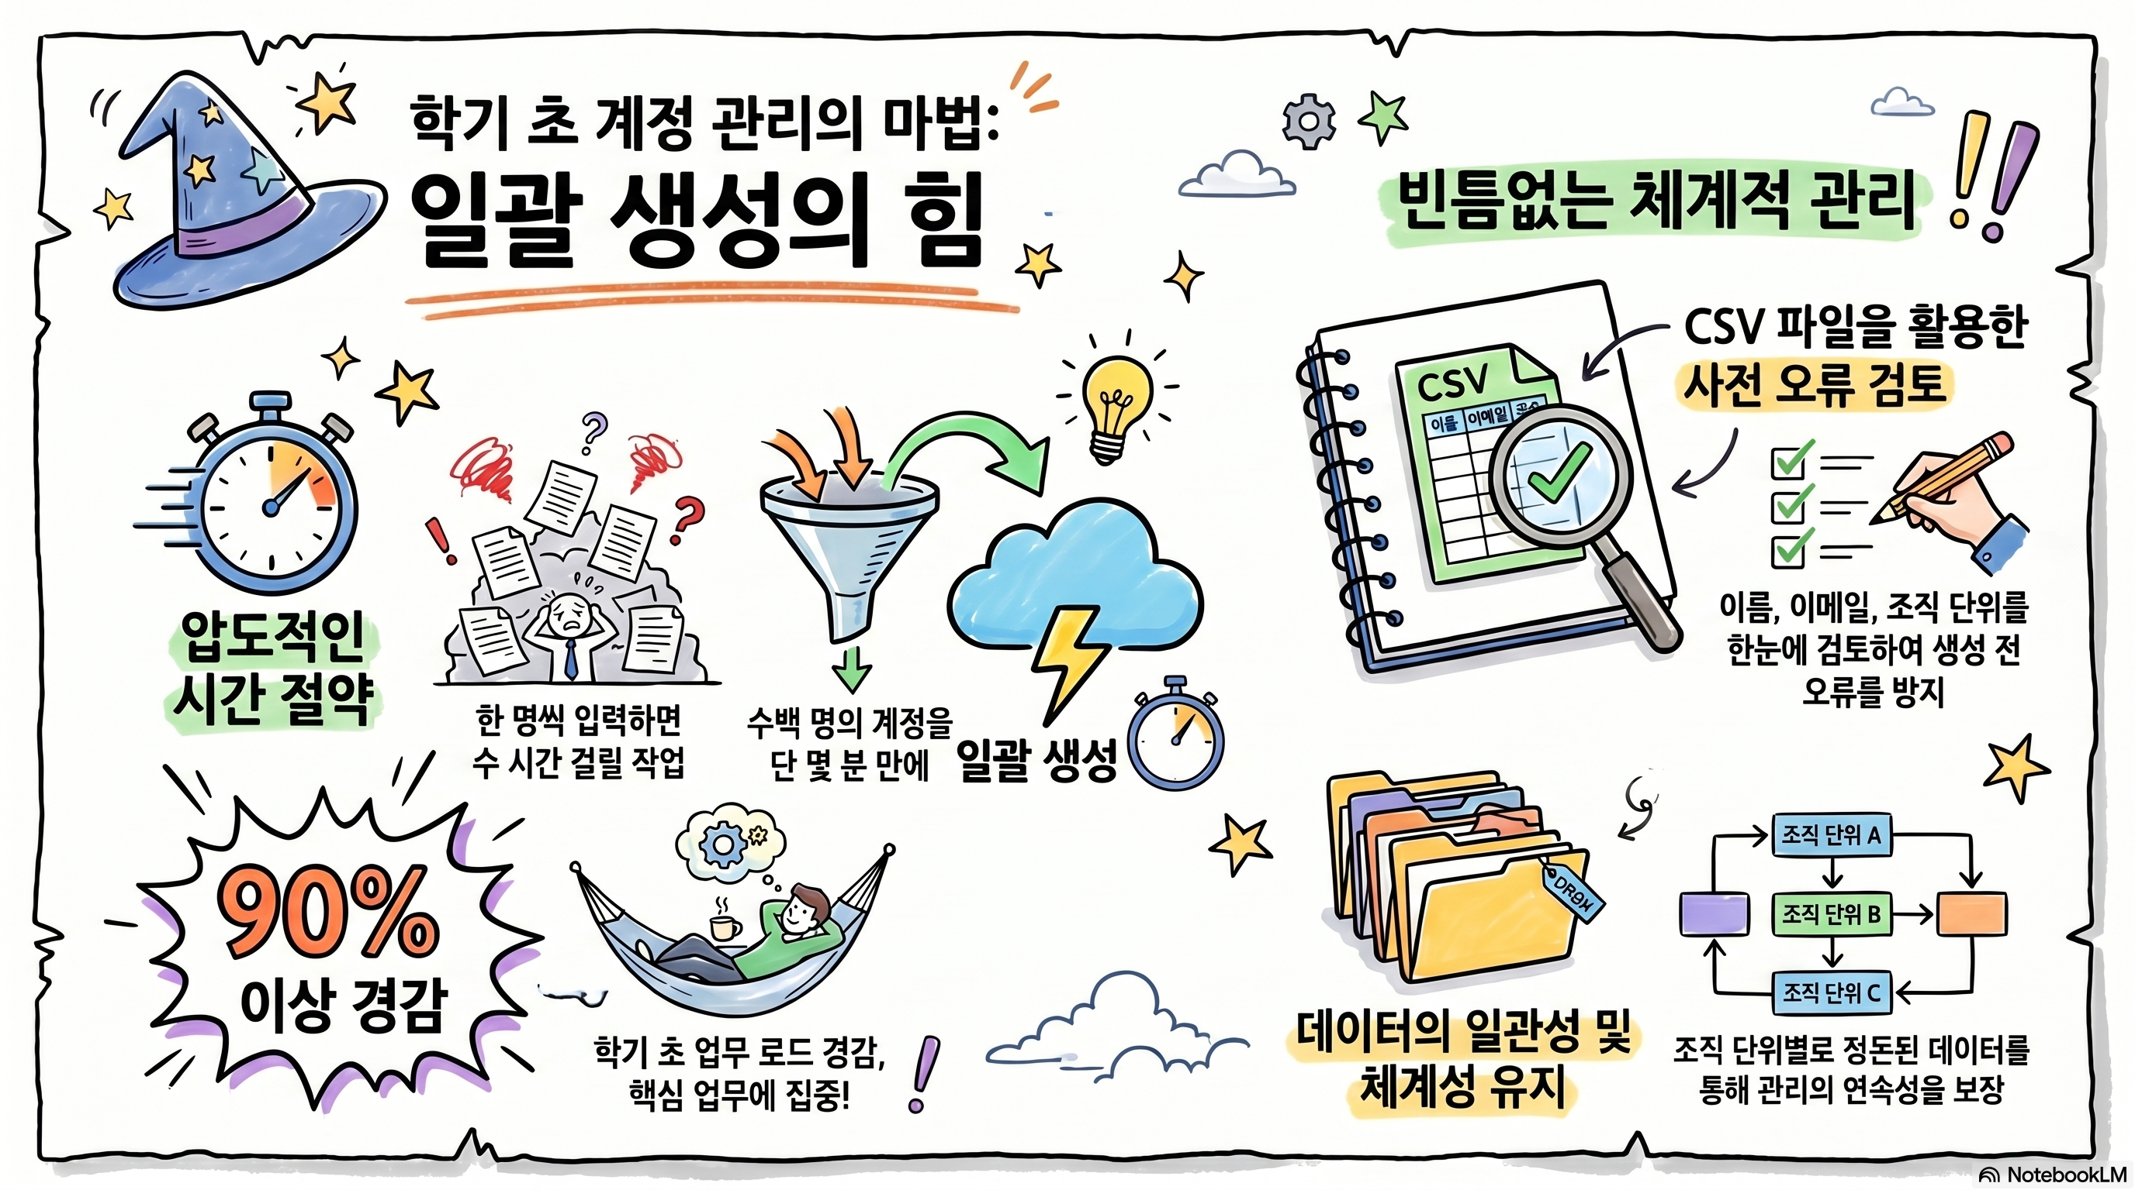
1) 일괄 계정 생성하기
가) 계정 일괄 생성하기

Slide 49
나) CSV 파일 주요 열 구성
열 | 필드명 | 입력 예시 | 설명
A열 | First Name [Required] | 길동 | 학생의 이름을 입력합니다.
B열 | Last Name [Required] | 홍 | 학생의 성을 입력합니다.
C열 | Email Address [Required] | hongildong@school.kr | 학교 도메인이 포함된 전체 이메일 주소입니다.
D열 | Password [Required] | 20250101 | 계정의 초기 비밀번호입니다(최소 8자 이상 필수)
F열 | Org Unit Path [Required] | /학생/1학년/1반 | 계정이 생성될 그룹 경로입니다. (관리 콘솔의 조직 이름과 완벽히 일치해야 함)
Z열 | Change Password at Next Sign-In | FALSE 또는 공란 | 첫 로그인 시 비번 변경 요청 여부 (초등학생은 관리 편의를 위해 FALSE 권장)

Slide 50
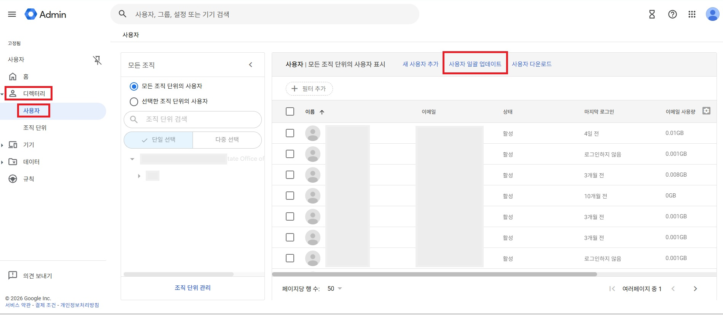
다) 활동 1: 구글 스프레드시트로 CSV 만들기
① 관리 콘솔 → [디렉터리] → [사용자] → [사용자 일괄 업데이트]를 클릭합니다.
<그림 2-1> 관리자 콘솔에서 사용자 일괄 업데이트 메뉴 선택

Slide 51
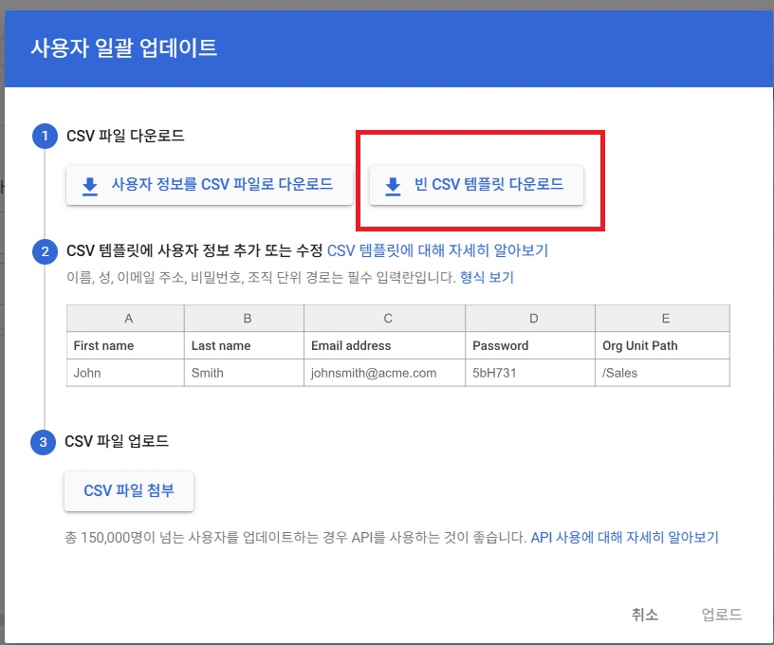
② [빈CSV 템플릿 다운로드]를 클릭하여 쉼표로 구분된 값(.csv) 파일을 다운로드합니다.
<그림 2-2> 빈 CSV 템플릿 다운로드

Slide 52
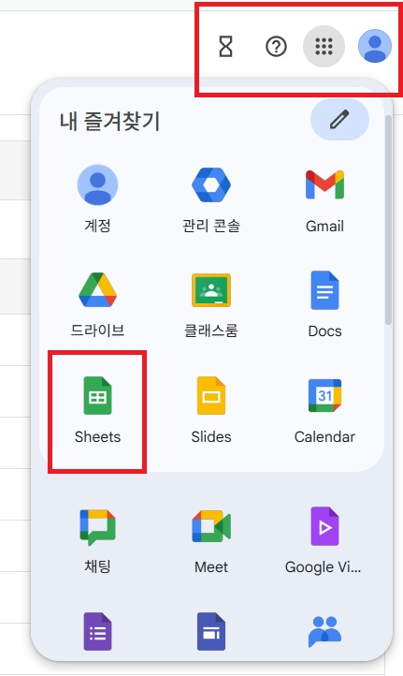
③ Google 앱 메뉴에서 스프레드시트(Sheets)를 실행합니다.
<그림 2-3> Google 앱 메뉴에서 스프레드시트(Sheets) 선택

Slide 53
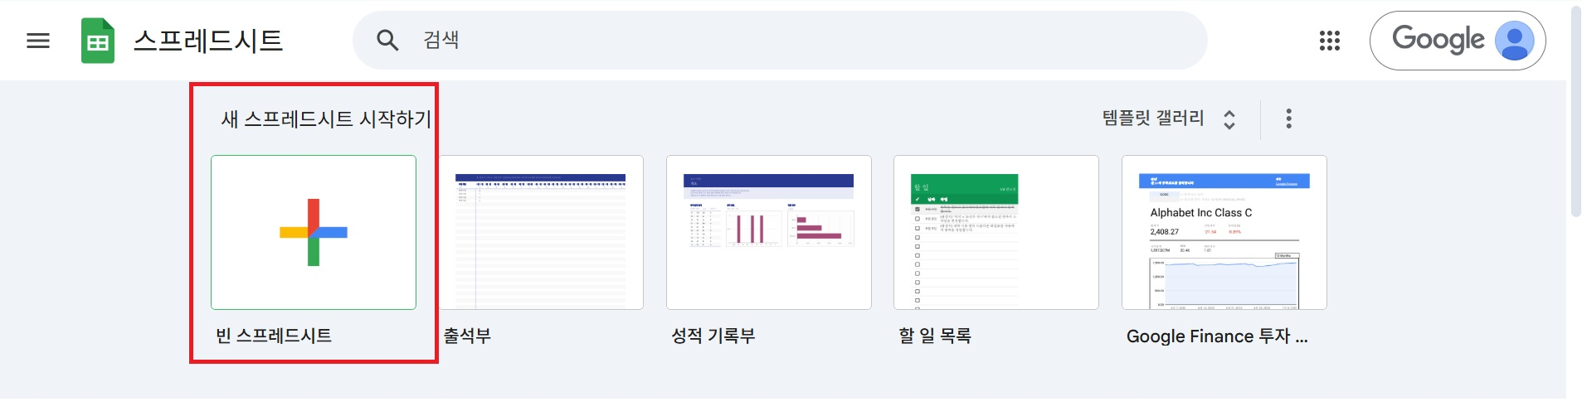
④ [빈 스프레드시트]를 클릭하여 새 문서를 생성합니다.
<그림 2-4> 새 스프레드시트 생성

Slide 54
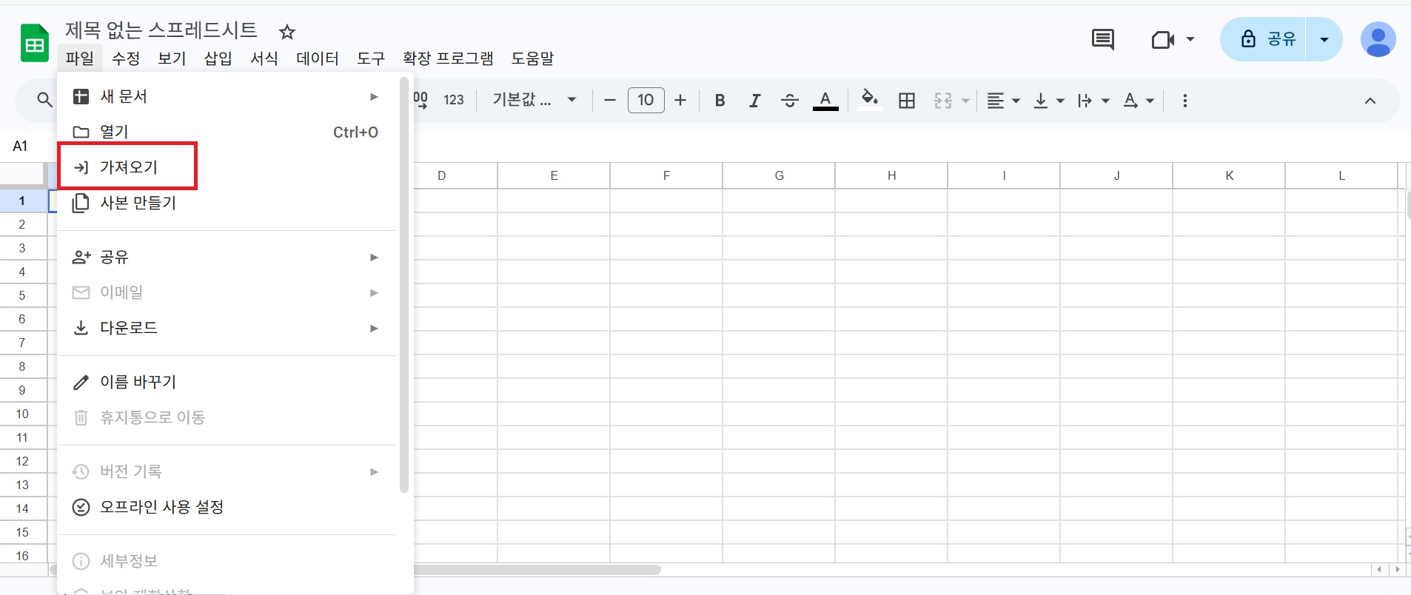
⑤ 상단 메뉴에서 [파일] → [가져오기]를 클릭합니다.
<그림 2-5> 파일에서 가져오기 클릭

Slide 55
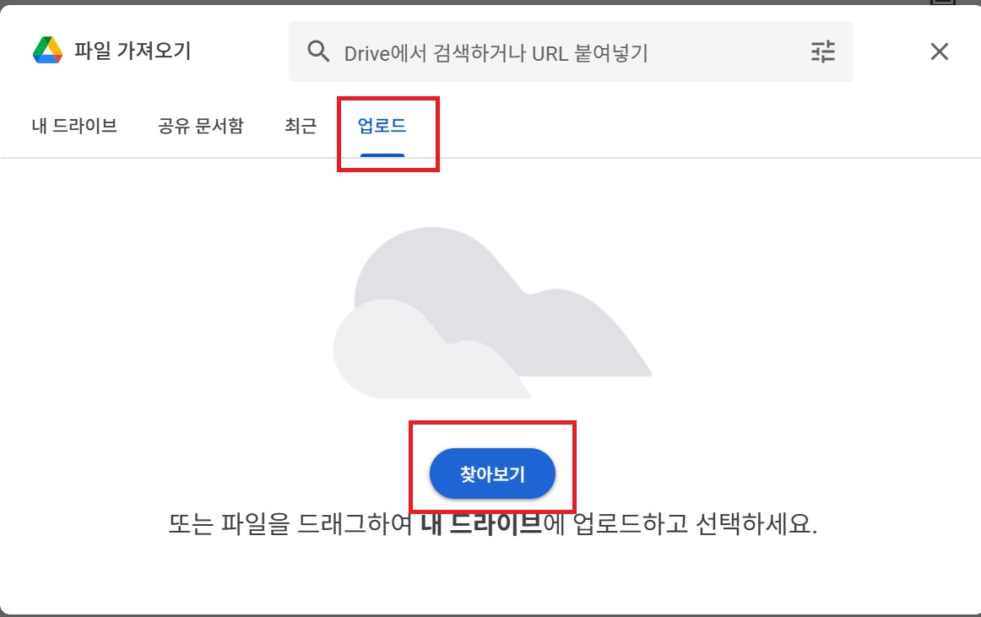
⑥ [업로드] 탭을 선택한 후 [찾아보기]를 클릭하여 CSV 파일을 선택합니다.
<그림 2-6> 파일 가져오기 창에서 ‘업로드’ 선택 및 파일 찾기

Slide 56
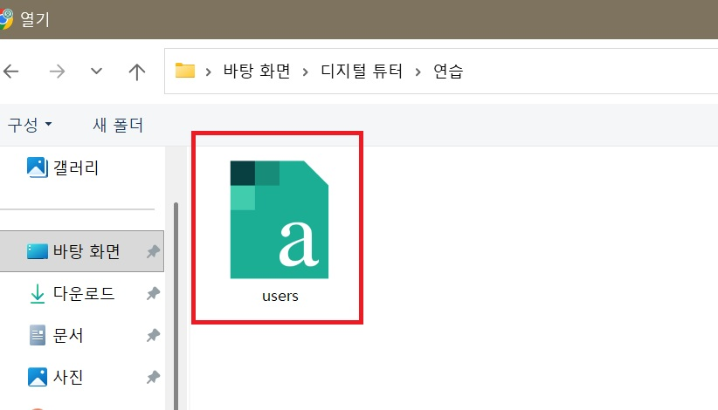
⑦ 업로드할 CSV 파일을 선택합니다.
<그림 2-7> 업로드할 CSV 파일 선택

Slide 57
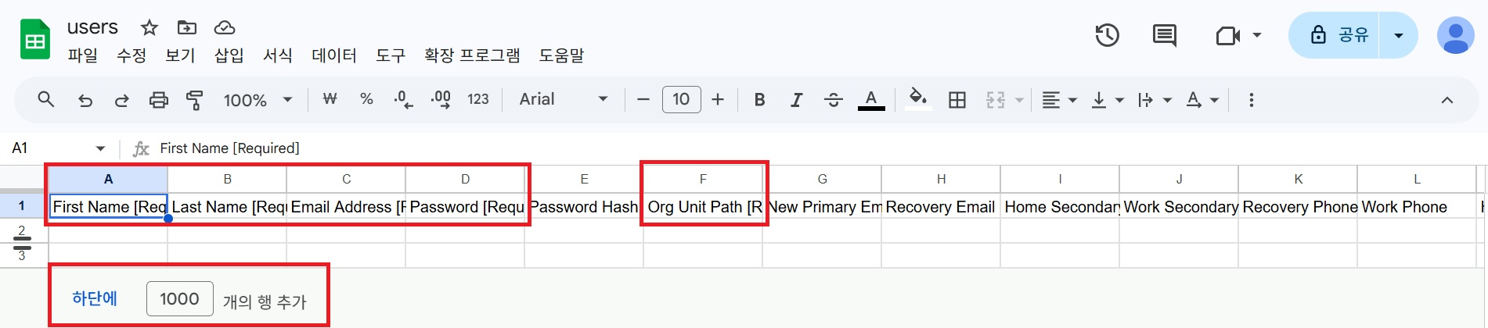
⑧ 스프레드시트에서 CSV 파일의 항목 구성(열 구조)을 확인합니다
<그림 2-8> CSV 템플릿 구조 확인

Slide 58
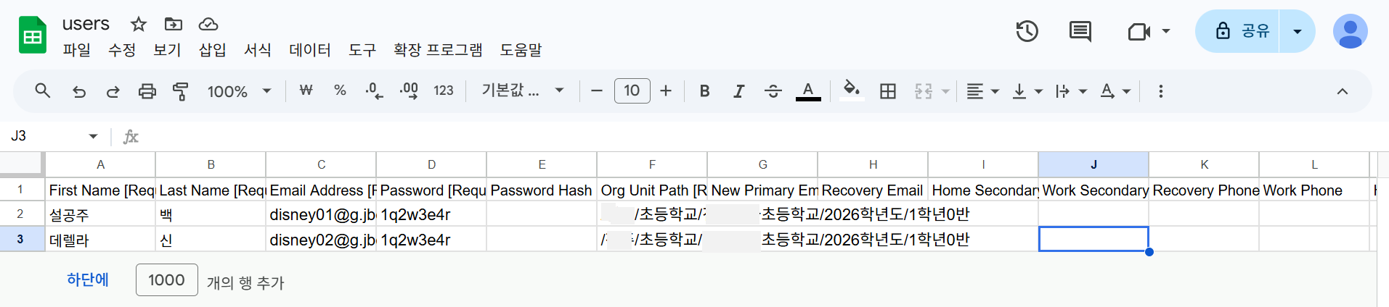
⑨ 각 항목에 맞게 사용자 정보를 입력합니다.
<그림 2-9> 사용자 정보 입력 및 OU 경로 입력

Slide 59
필수 입력 항목
First Name / Last Name / Email Address / Password / Org Unit Path는 반드시 입력해야 합니다.
항목별 작성 팁
First Name / Last Name (이름 / 성)
실제 사용자 이름을 정확하게 입력합니다.(예: 홍 / 길동)
Email Address (이메일 주소)
중복되지 않도록 학교에서 정한 계정 규칙을 반드시 따릅니다.
(예: honggildong@g.jbedu.kr)
Password (비밀번호)
초기 비밀번호를 설정합니다.
이후 ‘최초 로그인 시 변경’ 설정을 함께 사용하는 것이 좋습니다.
Org Unit Path (조직 단위 경로)
반드시 정확한 경로를 입력해야 합니다.
조직 구조와 다르면 계정 생성이 되지 않거나 잘못된 위치에 생성됩니다.
(예: /전주/초등학교/00초등학교/2026학년도/1학년0반)

Slide 60
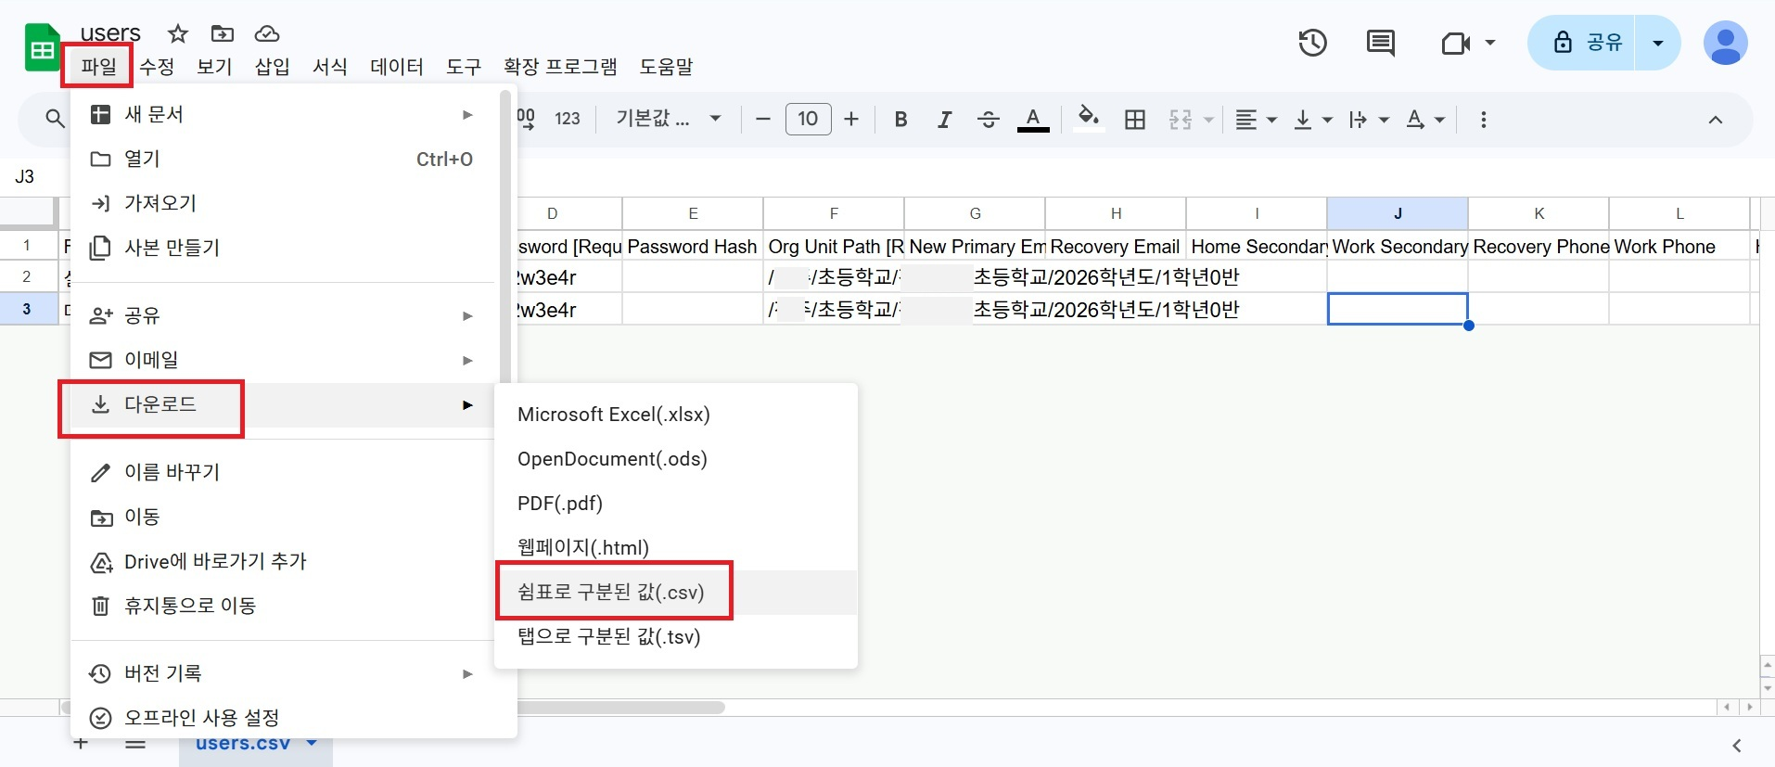
⑩ 상단 메뉴에서 [파일]→ [다운로드]→ [쉼표로 구분된 값(.csv)]을 선택하여 파일을 저장합니다.
<그림 2-10> 스프레드시트 CSV 파일 다운로드

Slide 61
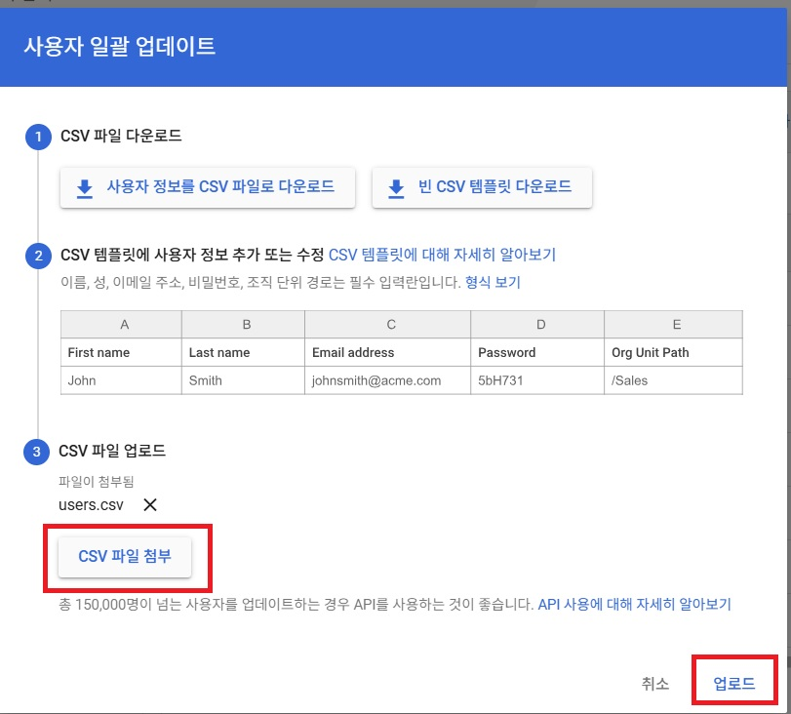
라) 활동 2: 엑셀로 CSV 만들기
① [빈CSV 템플릿 다운로드]를 클릭하여 쉼표로 구분된 값(.csv) 파일을 다운로드합니다.
<그림 2-11> 빈 CSV 템플릿 다운로드

Slide 62
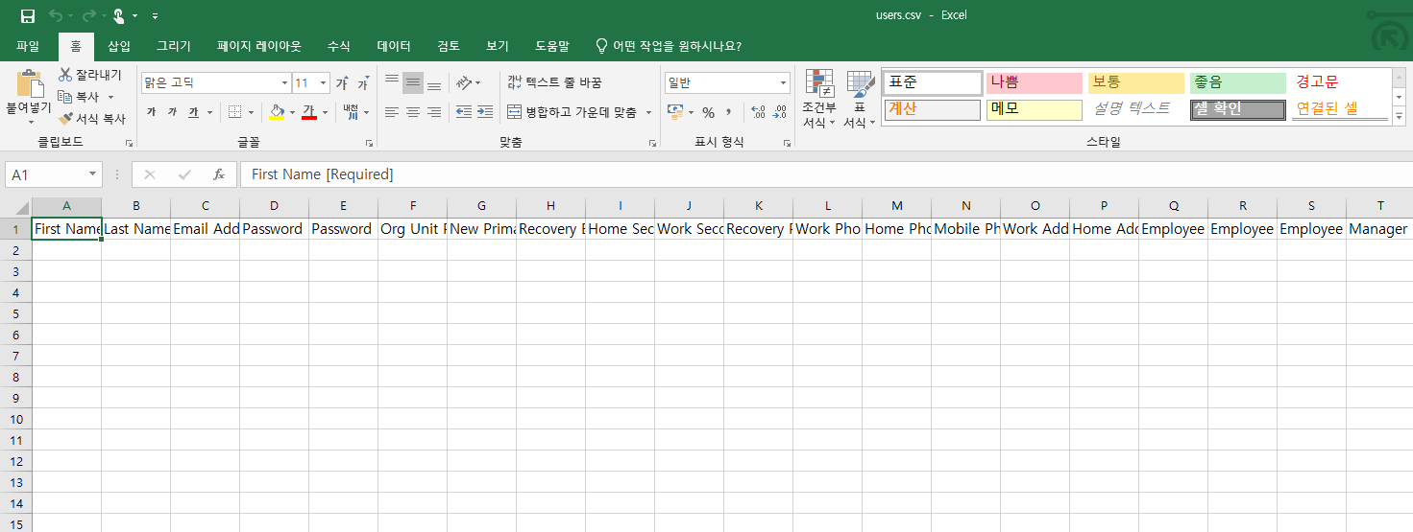
② 다운로드한 CSV 파일을 엽니다.
<그림 2-12> 다운로드한 CSV 파일 확인

Slide 63
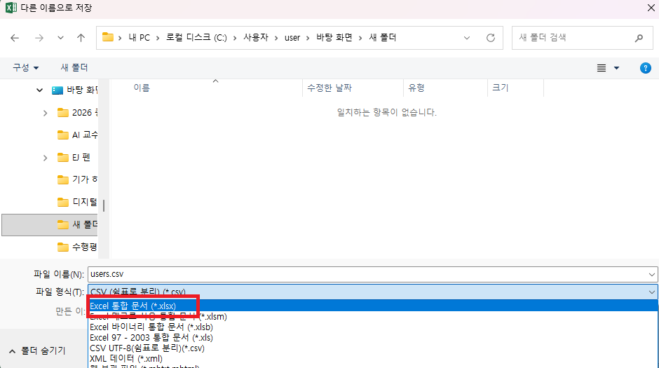
③ 엑셀에서 파일 ‘다른 이름으로 저장’ → Excel 통합 문서(.xlsx)로 저장합니다.
(CSV 상태에서 작업하면 글자 깨짐/저장 오류가 발생할 수 있음)
<그림 2-13> 다른 이름(엑셀통합문서)으로 저장 선택

Slide 64
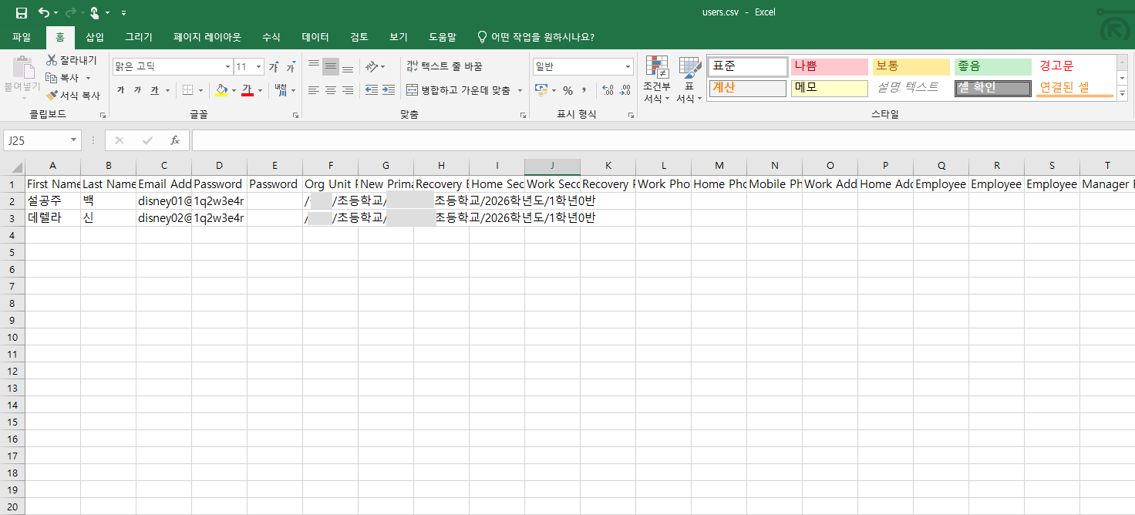
④ 엑셀 파일에서 사용자 정보를 입력합니다(열 구성은 기존 CSV 템플릿과 동일하게 유지).
<그림 2-14> 엑셀에서 사용자 정보 입력

Slide 65
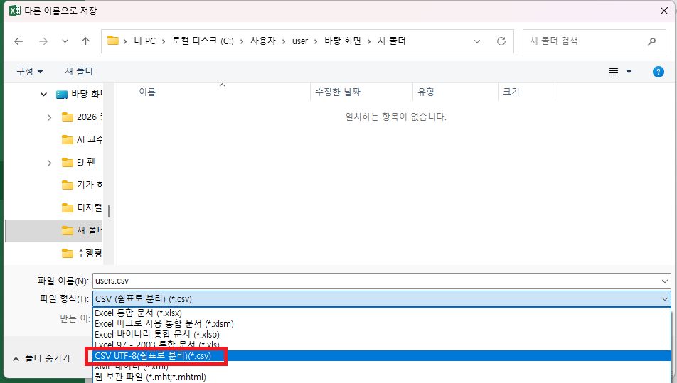
⑤ 작업이 완료되면 [파일] → [다른 이름으로 저장] → [CSV UTF-8 (쉼표로 분리)] 형식으로 저장합니다.
<그림 2-15> 다른 이름(CSV UTF-8)으로 저장 선택

Slide 66
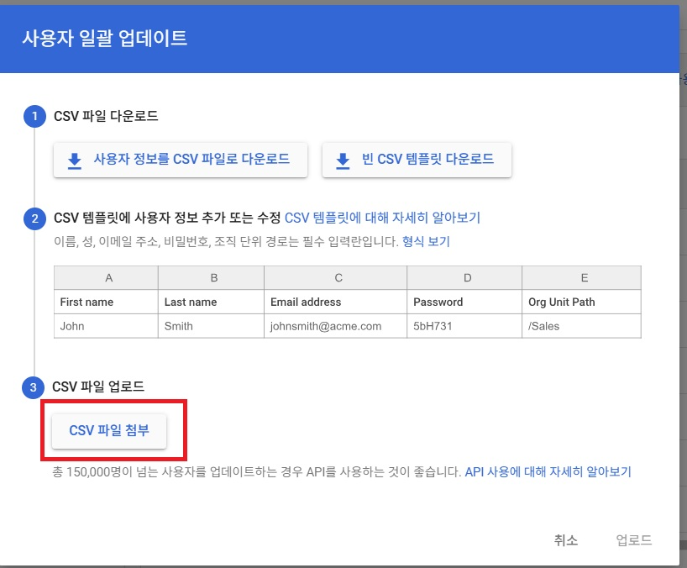
마) 활동 3: 관리 콘솔에 CSV 업로드하기
① [CSV 파일 첨부] 버튼을 클릭합니다.
<그림 2-19> CSV 파일 첨부 버튼 클릭

Slide 67
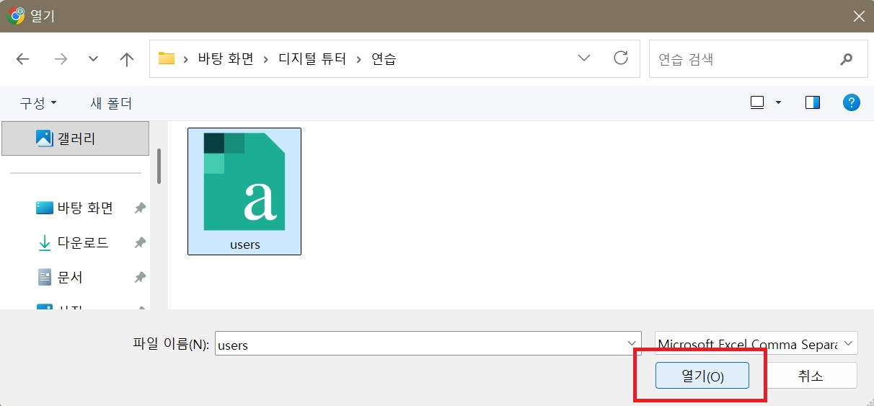
② 업로드할 CSV 파일을 선택한 후 [열기]를 클릭합니다.
CSV 파일 선택 및 열기

Slide 68
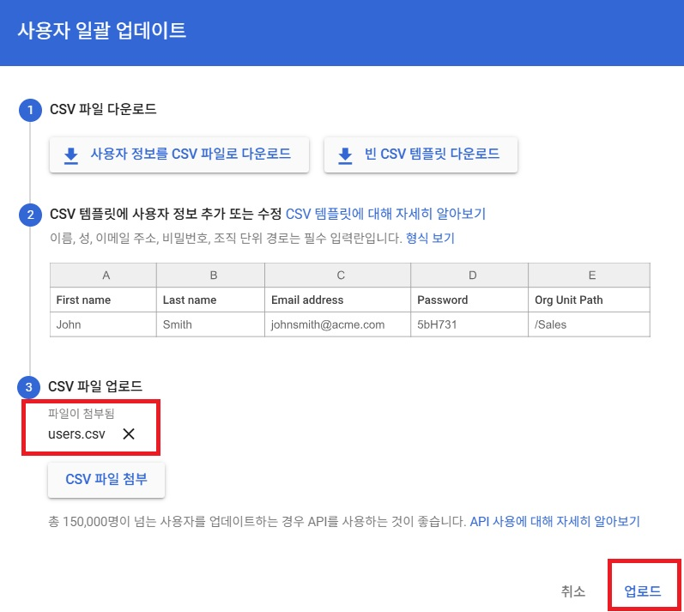
③ [업로드] 버튼을 클릭하여 사용자 일괄 생성을 실행합니다.
<그림 2-21> CSV 파일 업로드

Slide 69
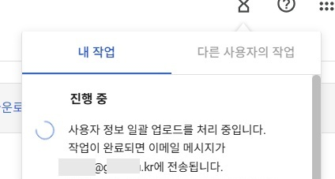

④ 우측 상단 작업 아이콘(⏳)을 클릭하여 처리 상태를 확인합니다.
‘완료됨’으로 표시되면 정상적으로 처리된 것입니다.
<그림 2-22> 사용자 일괄 업로드 진행 상태 확인
<그림 2-23> 사용자 일괄 업로드 완료

Slide 70

⑤ 오류가 발생한 경우, 오류 메시지 및 로그를 확인합니다.
<그림 2-24> 사용자 일괄 업로드 실패 및 오류 확인

Slide 71

⑥ 사용자 목록에서 계정이 정상 생성되었는지 확인합니다.
<그림 2-25> 사용자 계정 생성 결과 확인

Slide 72
바) 업로드 오류 유형 및 해결방법
오류 로그 메시지 | 원인 | 해결 방법
USER_ALREADY_EXISTS | 이미 같은 아이디 계정 존재 | 이메일(아이디) 변경 후 재업로드
INVALID_OU | 조직 단위 경로 오류 | admin 사이트 OU와 1:1 비교하여 수정
한글 깨짐(???표시) | CSV 인코딩 불일치 | 구글 스프레드시트에서 CSV 재다운로드
비밀번호 정책 오류 | 비밀번호 형식 미충족 | 숫자+문자 조합, 길이 조건 확인 후 수정

Slide 73
사) 활동 점검하기
사용자 목록에 업로드한 학생 계정이 모두 나타나나요?
각 계정의 조직 단위(OU)가 올바르게 배정되어 있나요?
오류가 발생한 계정은 수정 후 재업로드했나요?

Slide 74

2) 실무 시나리오 실습

Slide 75

가) 활동 4: 졸업생 계정 정지 삭제
① 관리 콘솔 → [디렉터리] → [사용자]에서 졸업생 계정을 검색합니다.
<그림 2-26> 사용자 계정 선택

Slide 76

② 해당 사용자 오른쪽의 [옵션 더보기]에서 [사용자 일시중지]를 클릭하여 계정을 비활성화합니다(필요 시 Google Drive 및 Gmail 등의 데이터를 확인하고 백업 또는 이관합니다.).
<그림 2-27> 사용자 일시중지 선택

Slide 77

<그림 2-28> 사용자 일시중지 확인

Slide 78

③ 추후에 [옵션 더보기]를 클릭한 후 [사용자 삭제]를 선택합니다.
<그림 2-29> 사용자 삭제 선택

Slide 79

④ 삭제 확인 창에서 내용을 확인한 후 [삭제]를 클릭하고 사용자 목록에서 계정이 삭제되었는지 확인합니다.
<그림 2-30> 사용자 삭제 확인 화면

Slide 80


Slide 81

나) 활동 5: 비밀번호 초기화
① 관리 콘솔 → [디렉터리] → [사용자]에서 해당 학생 계정을 검색한 후, 계정에 마우스를 올려
[비밀번호 재설정]을 클릭합니다.
<그림 2-31> 사용자 목록에서 비밀번호 재설정 선택

Slide 82

② 임시 비밀번호를 입력(또는 자동 생성)하고 ‘다음 로그인 시 비밀번호 변경’을 선택한 후 [재설정] → 학생에게 안내합니다.
<그림 2-32> 비밀번호 재설정 화면

Slide 83
다) 활동 점검하기
졸업생 계정을 [사용자 일시중지] 후 [사용자 삭제]까지 정상적으로 진행했나요?
삭제 후 사용자 목록에서 계정이 제거되었는지 확인했나요?
비밀번호 재설정을 통해 임시 비밀번호를 생성하고, ‘다음 로그인 시 비밀번호 변경’을 설정했나요?

Slide 84
평가 문항
  계정 일괄 생성
  Q
  CSV 파일을 이용한 계정 생성의 장점은 무엇인가?
  A
  CSV 구성
  Q
  CSV 파일에서 반드시 입력해야 하는 항목은 무엇인가?
  A

Slide 85
  졸업생 계정 관리
  Q
  졸업생 계정을 바로 삭제하지 않고 정지 후 관리하는 이유는 무엇인가?
  A
  사용자 삭제
  Q
  사용자 삭제 후 계정과 데이터에 어떤 영향이 있는지 설명해 보세요.
  A

